Slide 1
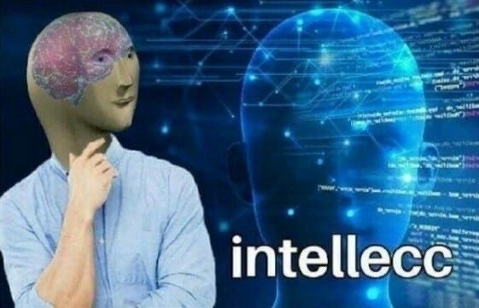
SÜNİ İNTELLEKT

Slide 2
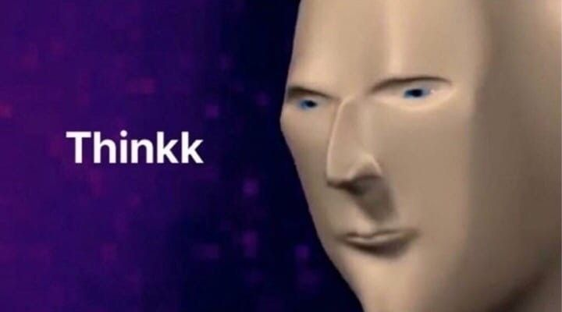
Kəşfiyyat və maşınlar
Süni intellekt kompüterə, robot texnologiyasına, analitik sistemə insan kimi ağıllı düşünməyi öyrətmək yollarını öyrənən texnologiya, daha doğrusu müasir elmin istiqamətidir. Əslində, ağıllı robot köməkçilərinin xəyalı ilk kompüterlərin ixtirasından çox əvvəl yaranmışdı.
Keçən əsrin 50-ci illərinin ortalarında kompüterlərin imkanları, xüsusən də kompüterlərin eyni vaxtda bir çox işi dəqiq yerinə yetirmək qabiliyyəti insanlarda böyük heyran doğurdu. Alim və yazıçıların beyinlərində dərhal düşünmə maşınları haqqında fantastik fikirlər yarandı. Məhz bu dövrdə ilk süni intellekt texnologiyaları ortaya çıxmağa başladı.

Slide 3
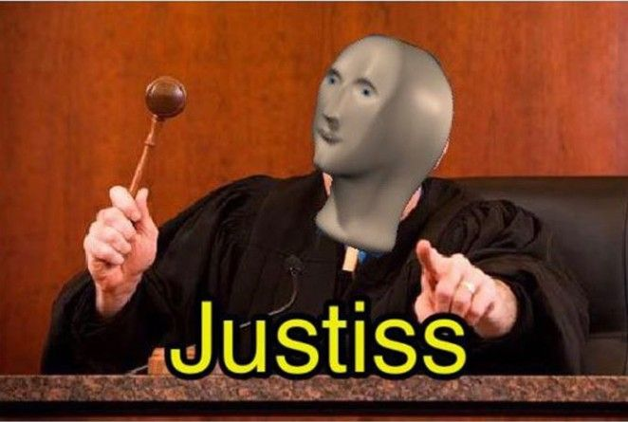
Süni intellektin inkişaf tarixi
“Süni intellekt” termininin müəllifi proqramlaşdırmanın banisi, Lisp dilinin ixtiraçısı Con Makkartiyə aiddir. O,1956-cı ildə gələcək prestijli Turing mükafatı laureatı Karnegi Mellon Universitetində süni intellekt proqramının prototipini nümayiş etdirdi. Bəşəriyyət 20-ci əsrin birinci rübündə ağıllı robotlar haqqında xəyal qurmağa başladı. 1924-cü ildə məşhur yazıçı Karel Çapek London teatrında “Universal robotlar” tamaşasını səhnələşdirib. Tamaşa tamaşaçıları heyran etdi və "robot" sözü möhkəm şəkildə formalaşmağa başladı.

Slide 4
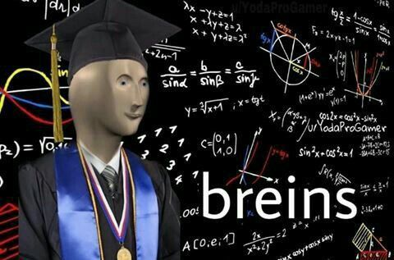
Süni intellektin texnoloji prinsipləri
Maşın öyrənməsi (ML-MÖ) öz-özünə öyrənmə alqoritmlərinə əsaslanan SI inkişafı prinsipidir. Bu yanaşmada insanın iştirakı maşının "yaddaşına" bir sıra məlumatların yüklənməsi və məqsədlərin müəyyən edilməsi ilə məhdudlaşır. Bir neçə Maşın öyrənməsi metodu var:
-Müəllimlə tədris - bir şəxs müəyyən bir məqsəd qoyur, fərziyyəni yoxlamaq və ya nümunəni təsdiqləmək istəyir.
Müəllimsiz öyrənmək - məlumatların intellektual emalının nəticəsi məlum deyil - kompüter müstəqil şəkildə nümunələr tapır, insan kimi düşünməyi öyrənir.
Dərin öyrənmə -qarışıq üsuldur, əsas fərq böyük həcmdə məlumatların emalında və neyroşəbəkələrin istifadəsindədir

Slide 5
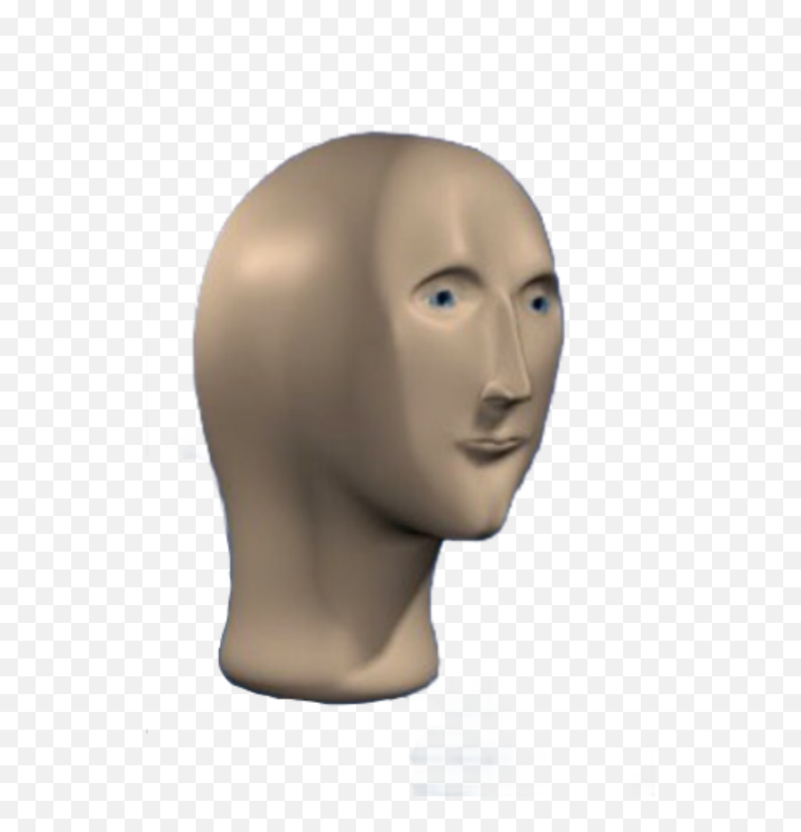
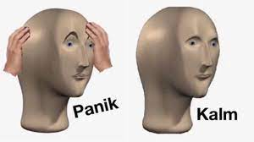
SI prinsipləri
Süni intellektin inkişafının ağlasığmaz olduğu texnoloji prinsipləri təsvir etməzdən əvvəl robot texnikasının etik qanunları ilə tanış olmağa dəyər. Onlar 1942-ci ildə İsaak Asimov tərəfindən "Dəyirmi rəqs" romanında ortaya çıxdı: - Bir robot və ya süni intellektə malik bir sistem, bir insana zərər vermək üçün öz hərəkəti və ya hərəkətsizliyi ilə bir insana zərər verə bilməz. - Robot, Birinci Qanuna zidd olanlar istisna olmaqla, şəxsdən aldığı əmrlərə tabe olmalıdır. -Robot Birinci və İkinci Qanunlara zidd deyilsə, öz təhlükəsizliyinin qayğısına qalmalıdır.

Slide 6
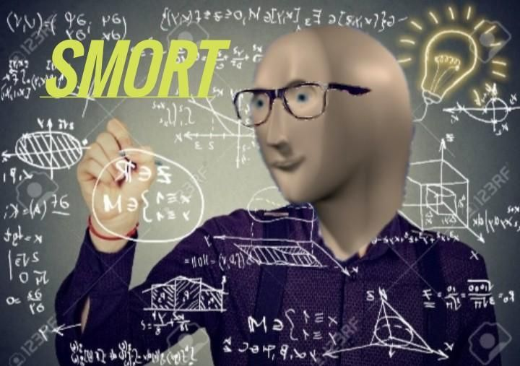
Koqnitiv hesablama
Koqnitiv hesablama, qarşılıqlı əlaqə kimi təbii insan-kompüter qarşılıqlı əlaqəsi proseslərini öyrənən və insanlar arasında bunu həyata keçirən Sİ sahələrindən biridir. Süni intellekt texnologiyasının məqsədi daha yüksək səviyyəli insan fəaliyyətini - nitq, təxəyyül və analitik təfəkkürünü tam şəkildə təqlid etməkdir.
Kompüter görmə, qrafik və video şəkilləri tanımaq üçün istifadə edilən Sİ istiqamətidir. Bu gün maşın kəşfiyyatı qrafik məlumatları emal edə və təhlil edə və ətraf mühitə uyğun olaraq məlumatları şərh edə bilər.

Slide 7
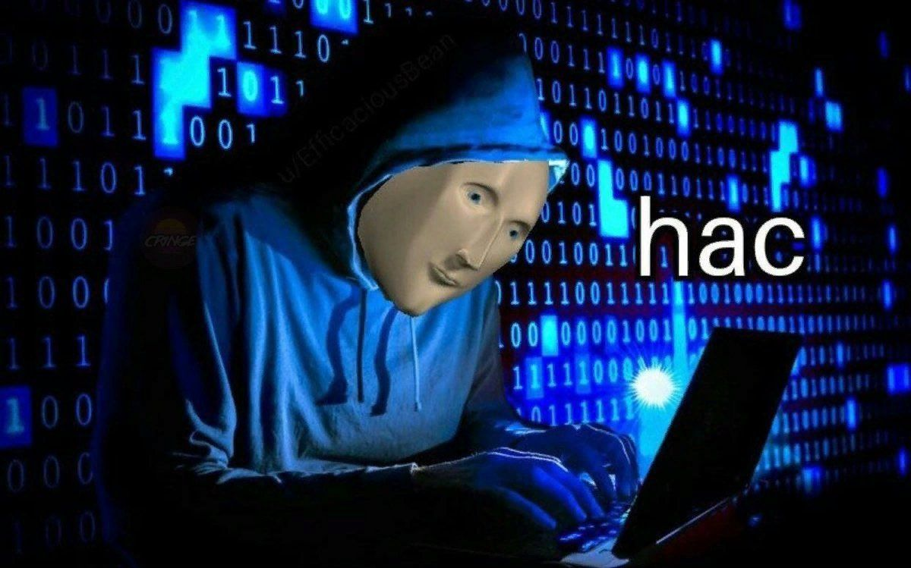
Qavrayış
Beynimiz necə işləyir?
İnsan beyni 20 vatt enerji istehlak edərkən saniyədə milyard -milyard əməliyyat (1000 petaflops) yerinə yetirən mürəkkəb bir karbon kompüteridir. Çinin "Tianhe-2" adlı superkompüteri (bu yazı hazırlanarkən dünyanın ən sürətlisi) saniyədə 33860 trilyon əməliyyat (33,86 petaflops) yerinə yetirir və 17,6 milyon vatt (17,6 meqavat) istehlak edir. Silikon kompüterlərimizin təkamüllü karbon kompüterləri ilə müqayisə oluna bilməsi üçün müəyyən işlərin görülməsi lazımdır.

Slide 8
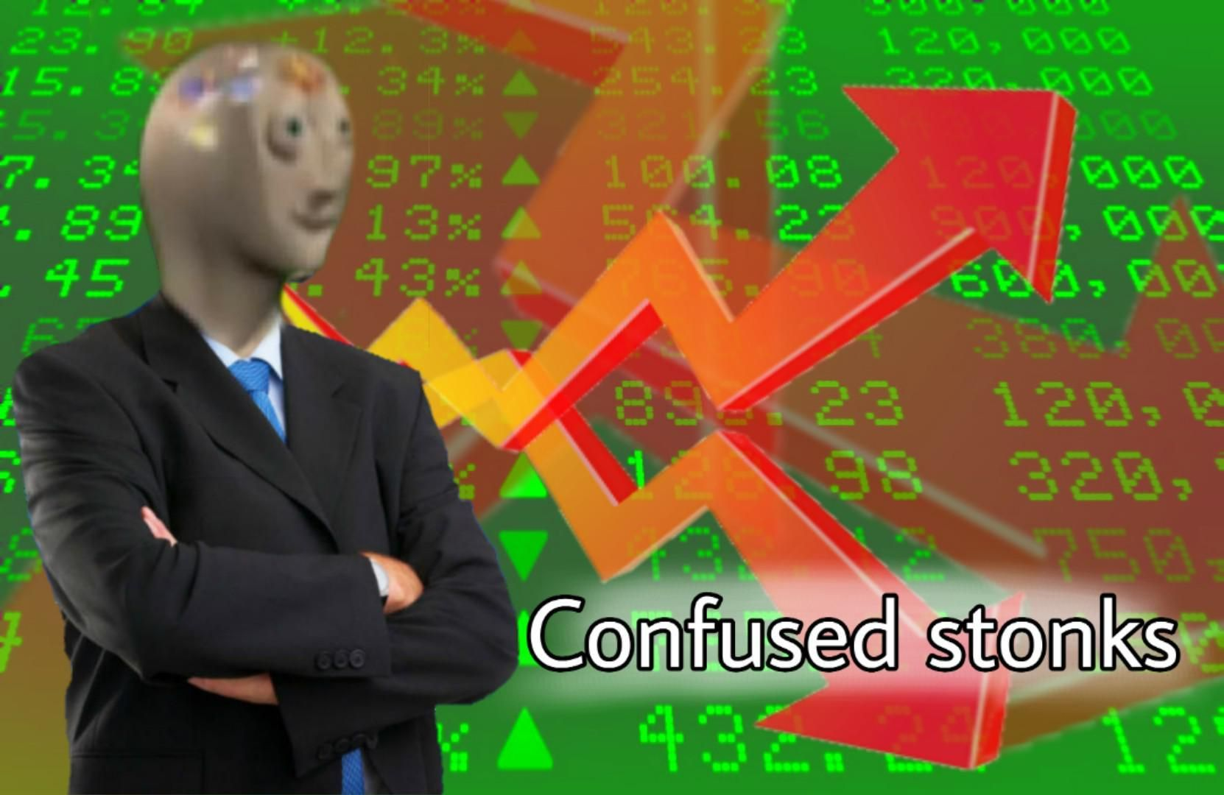
Sİ-in istifadə sahəsi
Siyasət. Ağıllı maşınlar Barak Obamaya ikinci prezident seçkilərində kömək (siyaset pulla olculur bizimse pulumuz yoxdu limitden bele asagi)
Sənaye. Süni intellekt müxtəlif istehsal sahələrindən alınan məlumatlar
Oyun sənayesi, təhTibb və səhiyyə. Kompüter sistemləri xəstələrin qeydlərini aparır,
sil. Süni intellekt oyun yaradıcıları tərəfindən fəal istifadə

Slide 9
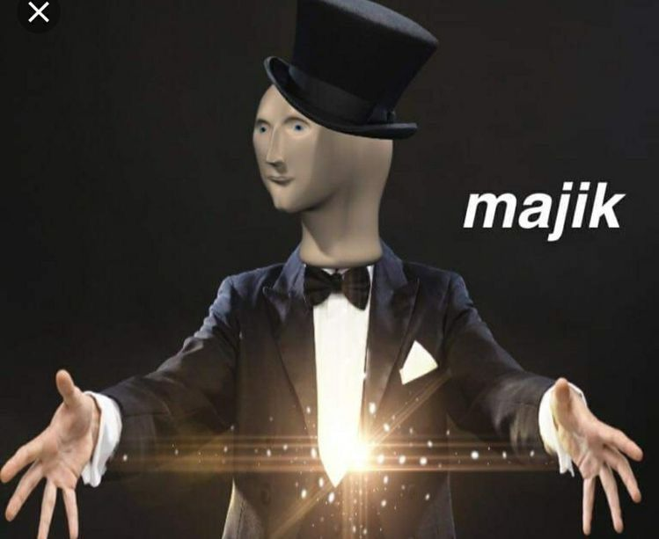
Süni Neyron Şəbəkələri (ANN-SNŞ)
Süni neyron şəbəkələri bioloji neyron şəbəkələri ilə analogiya əsasında yaradılmış riyazi modellərdir. SNŞ-lər giriş və çıxış siqnalları arasında qeyri-xətti əlaqələri modelləşdirməyə və emal etməyə qadirdir. Süni neyronlar arasında siqnalların adaptiv çəkisi müşahidə olunan məlumatları oxuyan və onların işlənməsinin nəticələrini yaxşılaşdırmağa çalışan öyrənmə alqoritmi sayəsində əldə edilir.
SNŞ performansını yaxşılaşdırmaq üçün müxtəlif optimallaşdırma üsullarından istifadə olunur
SNŞ tapşırığı müəyyən edilmiş çərçivədən çox olmayan müddətdə həll edə bilsə, optimallaşdırma uğurlu sayılır (vaxt çərçivəsi, əlbəttə ki, tapşırıqdan tapşırığa dəyişir).

Slide 10
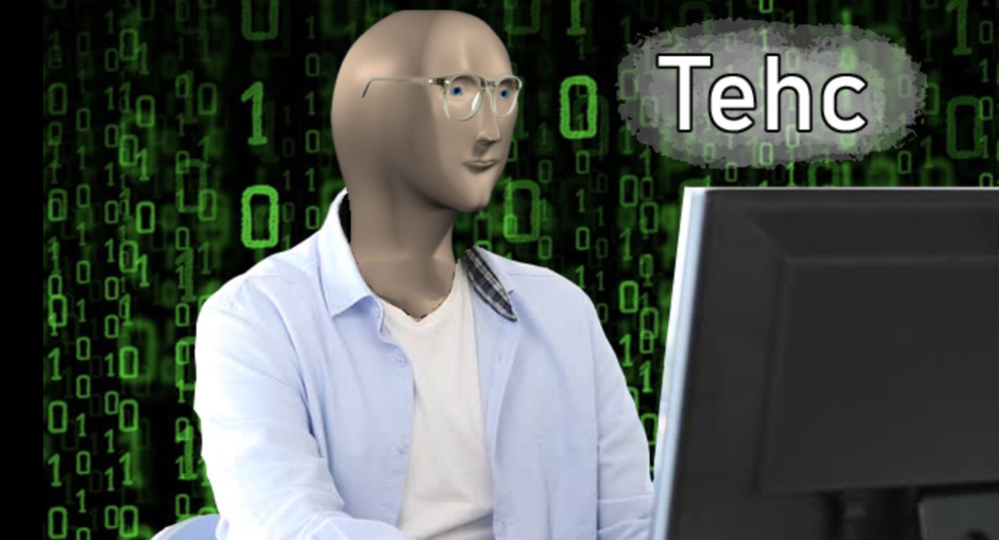
Robototexnika
Müasir robot texnikası mexanika və kibernetikanın sintezindən yaranmış və onların inkişafında yeni istiqamətə təkan vermişdir. Mexanika üçün bunun manipulyatorlar kimi çoxbucaqlı mexanizmlərlə, kibernetika üçün isə süni intellektə malik robotların ən son nəsli üçün tələb olunan ağıllı idarəetmə ilə əlaqəli olduğu ortaya çıxdı. Beləliklə, robototexnikanın vəzifəsi onların istifadəsi əsasında müxtəlif məqsədlər üçün robotlar və robot sistemləri yaratmaq və istifadə etmək üçün mexanika və kibernetikanın inkişafı və sintezindən ibarətdir.

Slide 11
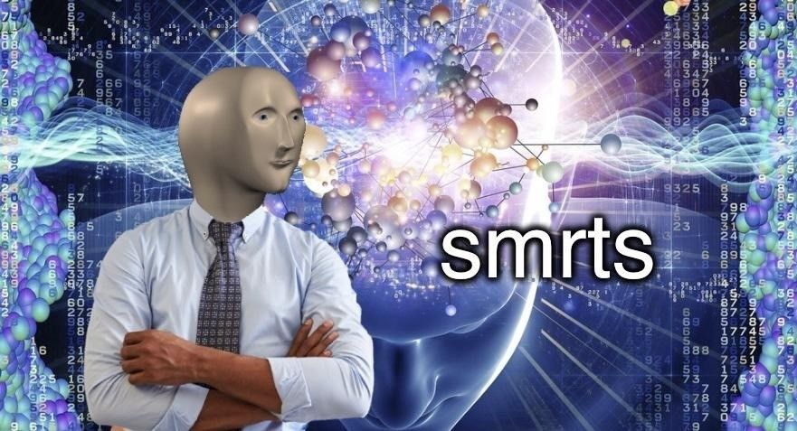
Robotexnikanın tarixi
"Robot" sözünün mənşəyi slavyan köklərinə malikdir. Onu ilk dəfə hələ 1920-ci ildə məşhur çex yazıçısı K. Çapek özünün fantastik “R. U. R. " ("Rossumun universal robotları"), burada ağır fiziki işlərdə insanları əvəz etmək üçün nəzərdə tutulmuş mexaniki işçilər meydana çıxdı. Çex sözü olan "robota" ağır əmək deməkdir.
Amerika yazıçısı A. Asimov da “Mən robotam” hekayələr silsiləsində “robot” deyilən cihazın nəyi təmsil etməli olduğuna dair eyni yanaşmadan çıxış etmişdir.
Baxışlarının yanlışlığı ondan ibarətdir ki, həm Çapek, həm də Asimov robotu konkret tapşırıqların yerinə yetirilməsi üçün lazım olmayan lazımsız funksiyaların yerinə yetirilməsi üçün xas olan insanın surəti kimi təqdim etmələridir.

Slide 12

Vaxt ayirdiginiz ucun tesekkurler

